Slide 1
Tweede Kamerverkiezingen 2017
Sebastiaan de Vries
Adriaan de Klerk
Sietse Kok
Troy Breijaert
Sven Guijt

Slide 2
Landelijke uitslag:

Slide 3
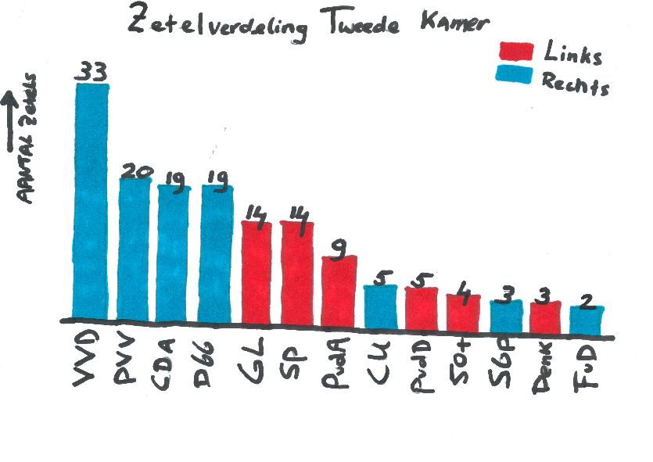

Slide 4
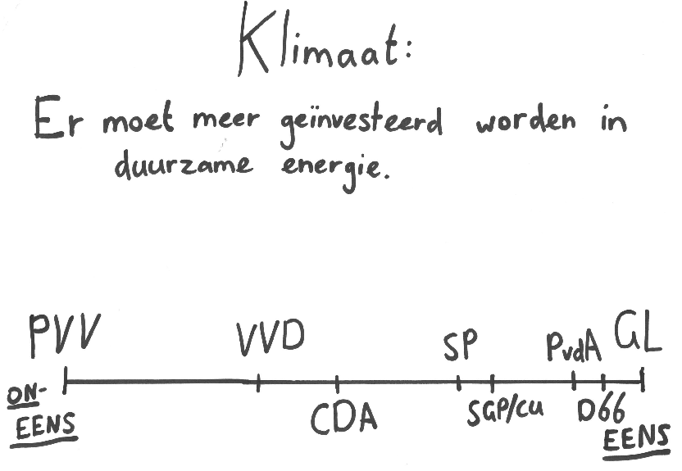

Slide 5
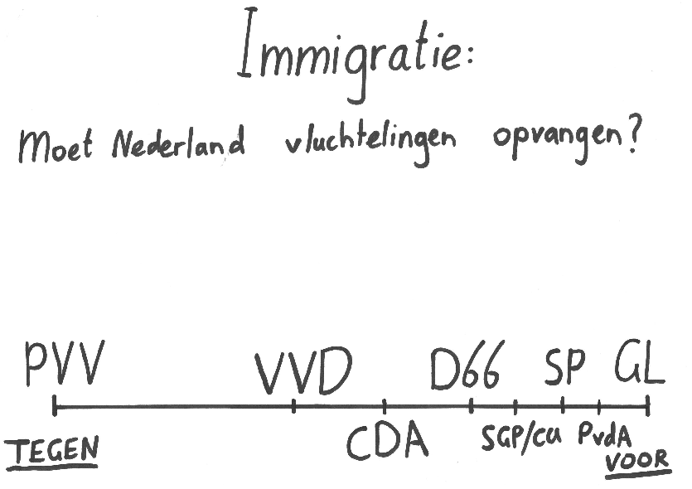

Slide 6
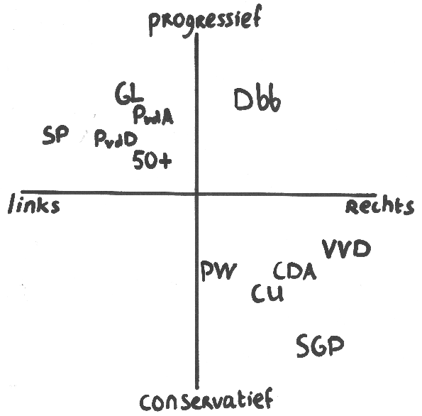

Slide 7
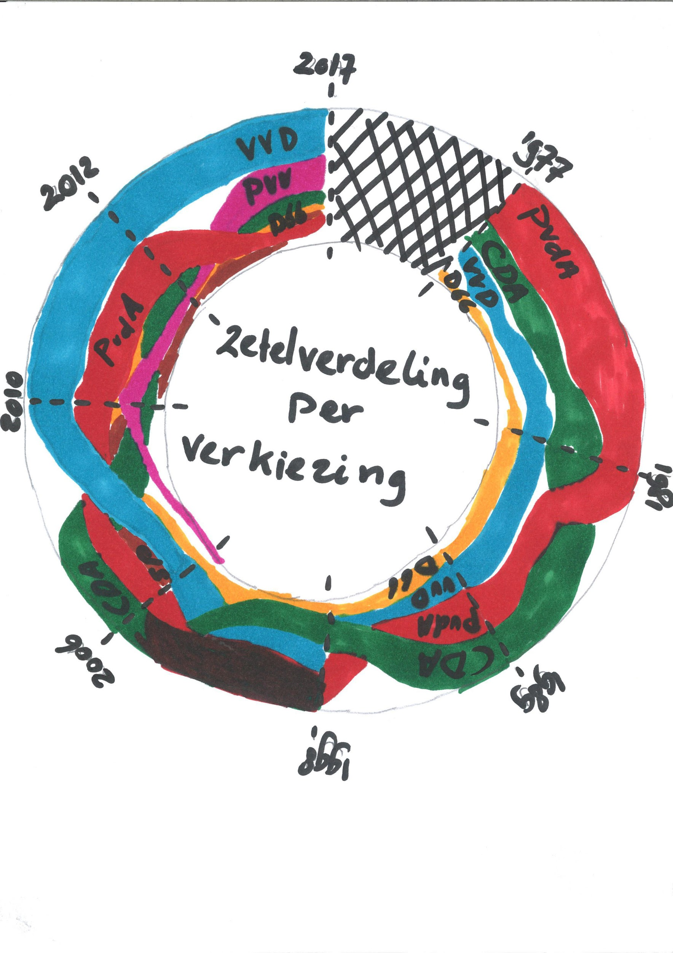
Versplintering zetels

Slide 8
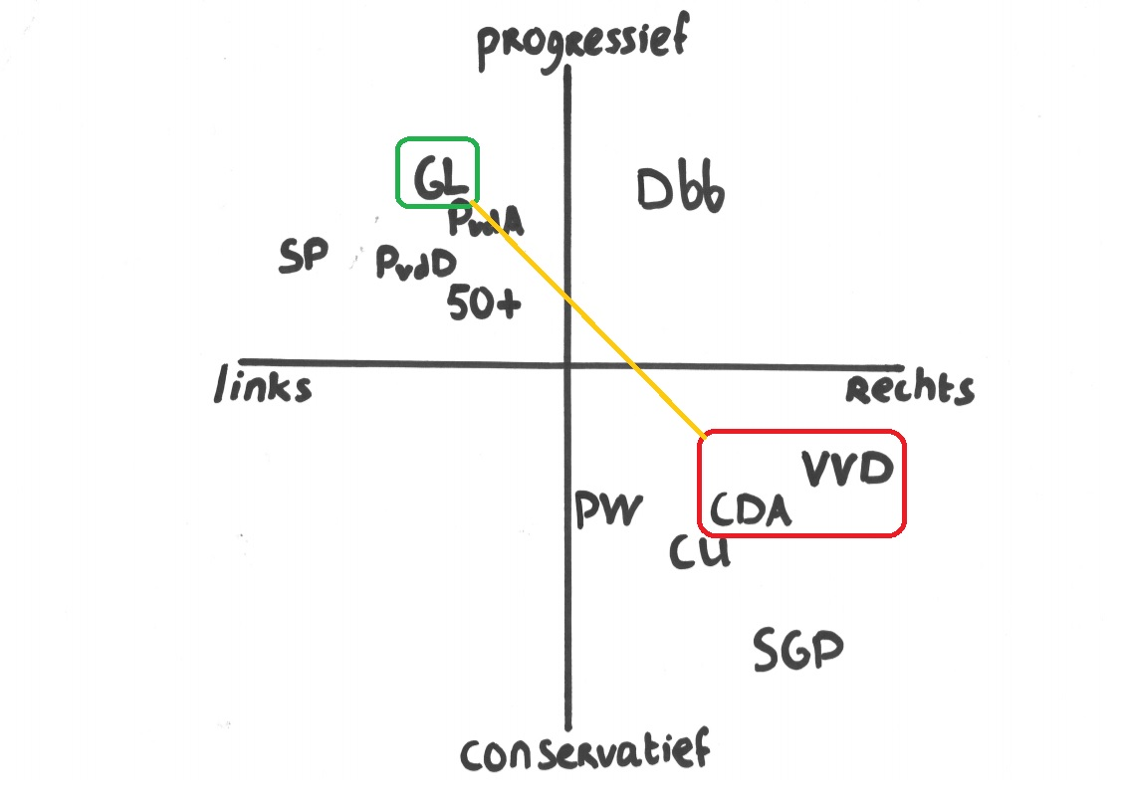
Conclusie

Slide 9
